Slide 1
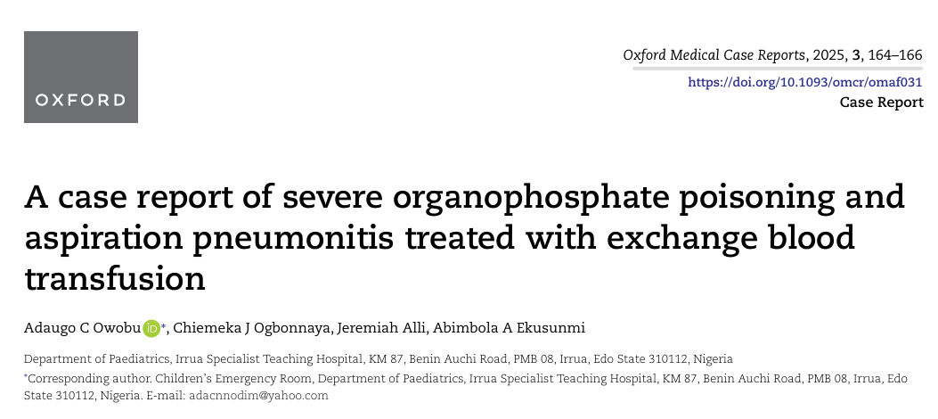
ARŞ.GÖR.DR. BETÜL TANRIVER KAYGUSUZ
Notes:
"Değişim Kan Transfüzyonu ile Tedavi Edilen Ağır Organofosfat Zehirlenmesi ve Aspirasyon Pnömonisi: Bir Olgu Sunumu"

Slide 2
GİRİŞ
Organofosfat zehirlenmeleri özellikle düşük ve orta gelirli ülkelerde ciddi morbidite ve mortalite nedenidir.
Ağır vakalarda yoğun bakım desteği, mekanik ventilasyon ve ileri monitörizasyon gerekebilir. Bazı vakalarda taze tam kan değişim transfüzyonu yöntemi gerekmektedir.
Dünya Sağlık Örgütü (DSÖ), düşük ve orta gelirli ülkelerde çocukluk çağı zehirlenmelerine bağlı mortalitenin, yüksek gelirli ülkelere kıyasla yaklaşık dört kat daha fazla olduğunu bildirmektedir.

Slide 3
GEREÇ VE YÖNTEM
Çalışma, Nijerya’da bulunan bir federal eğitim ve araştırma hastanesinde gerçekleştirilmiştir.
Çocuk acil servis ünitesinde taze tam kan değişim transfüzyonu (FWB-EBT); sepsis, orak hücreli anemi krizi ve ağır zehirlenme olgularında kullanılan bir tedavi yöntemidir.
Laboratuvar analizleri de aynı eğitim hastanesinin merkez laboratuvarında yapılmıştır.

Slide 4
OLGU SUNUMU
Beş yaşındaki erkek çocuk, klorpirifos alımından yaklaşık 13 saat sonra pediatrik acil servise getirildi.
Başvuru sırasında vücut sıcaklığı 38.3°C idi.
Glasgow Koma Skoru 3 olarak değerlendirildi.
Pupiller pinpoint görünümdeydi ve tüm ekstremitelerde hipotoni mevcuttu.
Hasta dispneik ve takipneikti; solunum sayısı dakikada 48 ölçüldü ve iç çekme tarzı solunumlar gözlendi.
Oksijen satürasyonu %88 idi ve akciğer oskültasyonunda yaygın ralleri mevcuttu.
Nabız dakikada 180, kan basıncı 120/80 mmHg ve rastgele kan şekeri 14 mg/dL olarak ölçüldü.

Slide 5
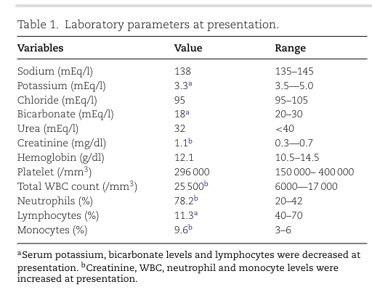







Slide 6
Laboratuvar incelemelerinde sodyum düzeyi 138 mEq/L, potasyum düzeyi 3.3 mEq/L, bikarbonat düzeyi 18 mEq/L olarak bulundu.
Kreatinin düzeyi yüksek saptanırken, lökosit sayısı 25.500/mm³ idi ve nötrofili mevcuttu. Lenfosit düzeyi düşük bulundu.
Hastaya ağır organofosfat zehirlenmesi ve aspirasyon pnömonisi tanısı konuldu.
Noninvaziv ventilasyon amacıyla bubble continuous positive airway pressure (b-CPAP) uygulandı ve oksijen satürasyonu %99–100 seviyelerine yükseldi.
Hipoglisemi dekstroz bolusu ile düzeltildi. Taşikardi için 20 mL/kg izotonik salin uygulandı.

Slide 7
İntravenöz deksametazon, mannitol ve 0.02 mg/kg/doz intravenöz atropin uygulandı. Aspirasyon pnömonisi için ıv antibiyotik tedavisi başlandı.
Pralidoksim, mevcut olmadığı için uygulanamadı.
Başvurudan sonraki ilk 3 saat içinde hastaya 500 mL taze tam kan ile değişim transfüzyonu yapıldı.
İlk değişim transfüzyonu sonrası Glasgow Koma Skoru 9/15’e yükseldi.
Ancak kalp hızında belirgin artış gelişmesi nedeniyle atropin tedavisi ilk dozdan sonra kesildi.
İlk 15 saat boyunca kan şekeri değerleri 41–259 mg/dL arasında dalgalandı ve sonrasında normale döndü.

Slide 8
Yatışın ikinci gününde hastada hipotansiyon ve filiform nabız gelişti. Bunun üzerine ek sıvı bolusu verildi, dopamin infüzyonu başlandı. Mannitol tedavisi kesildi.
Hastaya ikinci kez 500 mL taze tam kan değişim transfüzyonu uygulandı.
İlk 30 saat içerisinde bilinç düzeyi giderek düzeldi, solunum sıkıntısı geriledi.
Takipte ronküs geliştiği için salbutamol budesonid ve nazal oksijen tedavisine geçildi ve iyileşme gözlendi. Oksijen satürasyonu %97 düzeyinde stabil seyretti.
Yatışın ikinci gününde çekilen akciğer grafisinde bilateral infiltrasyonlar izlendi ve pnömoni ile uyumlu bulundu.
Hasta yatışın 39. saatinde tamamen bilincini kazandı.

Slide 9
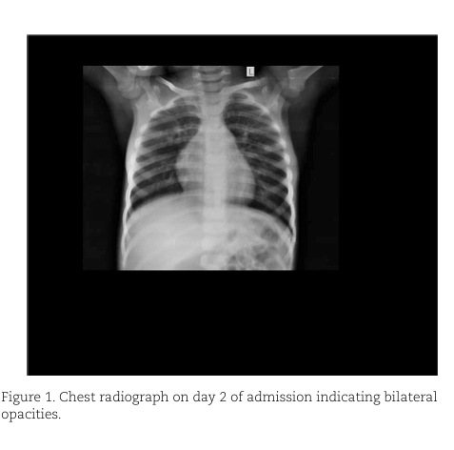

Slide 10
Bu olguda ağır organofosfat zehirlenmesi tanısı; organofosfat alımına ilişkin net öykü ve uyumlu klinik bulgular temel alınarak klinik olarak konulmuştur.
Hastadaki klinik tablo, organofosfat zehirlenmesi ile aspirasyon pnömonisinin birleşik etkileri sonucu gelişmiştir. Ayrıca hastada ciddi hipoglisemi de mevcuttur.
Organofosfat zehirlenmeleri, asetilkolinesteraz enziminin inhibisyonuna bağlı olarak asetilkolin birikimine neden olur ve bunun sonucunda muskarinik, nikotinik ve santral sinir sistemi bulguları ortaya çıkar.
Klinik olarak miyozis, bronkore, bronkospazm, aşırı sekresyon, kusma, diyare, hipotoni, kas fasikülasyonları, konvülziyon ve koma görülebilir. Ağır olgularda solunum yetmezliği ve dolaşım bozukluğu gelişebilmektedir.

Slide 11
Bu olguda aspirasyon pnömonisinin gelişmesinde, aile tarafından hastaya verilen kömür ve palmiye yağı karışımının etkili olduğu düşünülmüştür.
Literatürde palmiye yağı ve kömür karışımının zehirlenmelerde “geleneksel antidot” olarak kullanılmasına rağmen etkinliğinin kanıtlanmadığı, aksine aspirasyon riskini artırabileceği belirtilmektedir.
Organofosfat zehirlenmesinin standart tedavisinde atropin ve pralidoksim temel ajanlardır.
Buna rağmen hasta destek tedavisi, atropin uygulaması ve değişim transfüzyonu ile başarılı şekilde tedavi edilmiştir.

Slide 12
Taze tam kan değişim transfüzyonunun (FWB-EBT), dolaşımdaki toksik maddelerin uzaklaştırılmasına katkıda bulunduğu düşünülmektedir.
Bu nedenle özellikle yoğun bakım imkanlarının sınırlı olduğu merkezlerde alternatif bir destek tedavisi olarak değerlendirilebilir.
Hastanın ilk değişim transfüzyonu sonrasında Glasgow Koma Skoru’nun yükselmesi ve klinik durumunun düzelmeye başlaması dikkat çekicidir.
İkinci değişim transfüzyonu sonrasında hemodinamik stabilizasyon sağlanmış ve solunum bulguları gerilemiştir.

Slide 13
Bu vaka, düşük ve orta gelirli ülkelerde yoğun bakım olanaklarının yetersiz olduğu durumlarda, alternatif tedavi yöntemlerinin yaşam kurtarıcı olabileceğini göstermektedir.
Ayrıca çocukluk çağı zehirlenmelerinde erken tanı, hızlı destek tedavisi ve komplikasyonların önlenmesinin mortaliteyi azaltmada kritik öneme sahip olduğu vurgulanmaktadır.

Slide 14
SONUÇ
Şiddetli organofosfat zehirlenmesi çocuklarda yaşamı tehdit eden ciddi bir klinik tablodur ve özellikle düşük ve orta gelirli ülkelerde önemli bir mortalite nedenidir. Aspirasyon pnömonisi gibi ek komplikasyonlar klinik seyri daha da ağırlaştırabilmektedir.
Bu vaka, kaynakların kısıtlı olduğu merkezlerde alternatif tedavi yöntemlerinin önemini göstermekte ve çocukluk çağı ağır organofosfat zehirlenmelerinde değişim transfüzyonunun potansiyel yararına dikkat çekmektedir.
Ayrıca çocuklarda pestisit maruziyetinin önlenmesine yönelik koruyucu önlemlerin ve aile eğitimlerinin kritik öneme sahip olduğu vurgulanmaktadır.

Slide 15
TEŞEKKÜRLER…

